Slide 1
лоси - лось

Slide 2
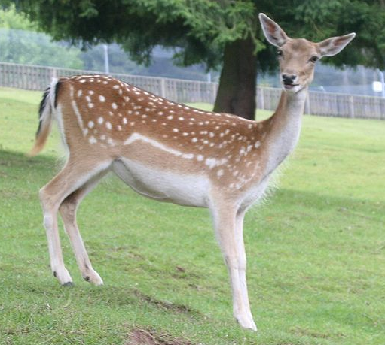

Slide 3
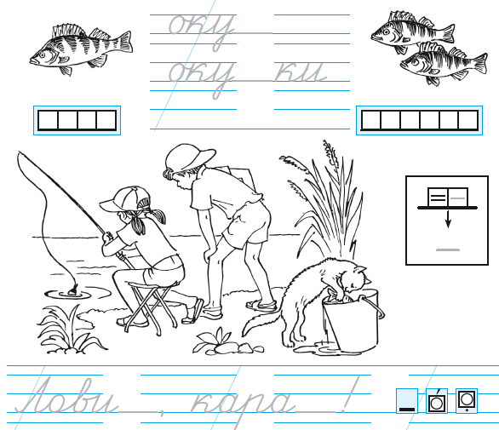

Slide 4
